Slide 1
Radiative Transfer

Slide 2
적용되는 경우
Diffuse system, 이를테면 HII 영역, 분자운,…
지구대기
케이블
지구대기, 바다,…

Slide 3

Definitions
Specific intensity
  차원 [I]=W/m²/Hz/sr
  쓰이는 단위 : Jy/sr or Jy/beam
  천체가 분해되어 보일 때 사용
  거리에 무관 : 천체 쪽에서나 관측하는 쪽에서나 같다.
  플랑크 함수와 같은 차원

Slide 4
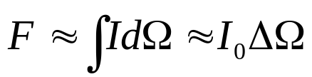
Flux (density)
  천체 쪽에서도 사용되지만, 대개는 관측하는 쪽에서, 시직경이 작아 천체가 분해되어 보이지 않을 때 사용하는 물리량
  Specific intensity와 달리 거리의 함수이다.
  전파, 적외선에서 쓰는 플럭스의 단위 : 잰스키
  1Jansky=10⁻²⁶ W/m²/Hz

Slide 5
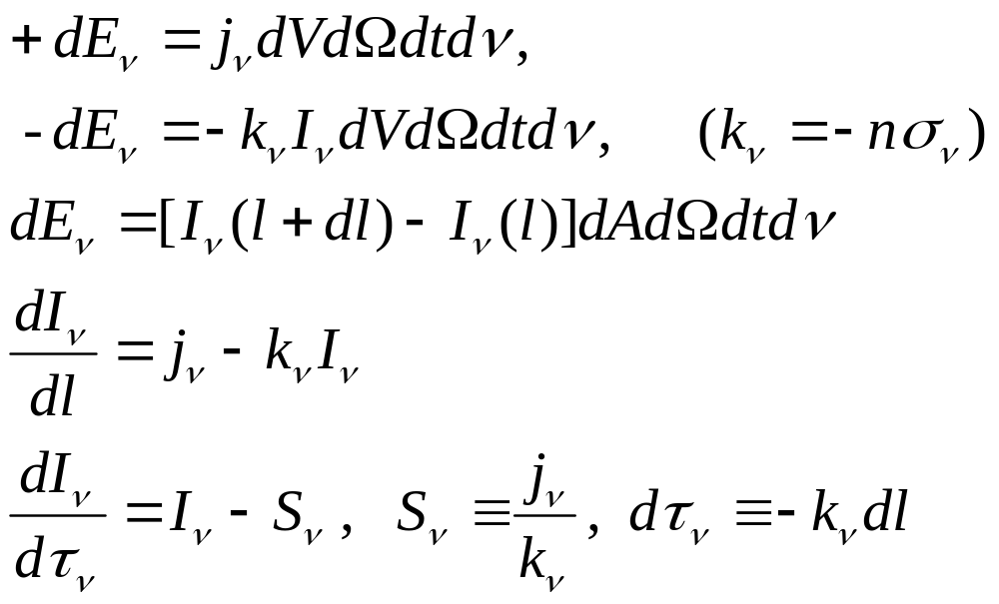
Radiative transfer
흡수계수, 방출계수, 복사전달식

Slide 6
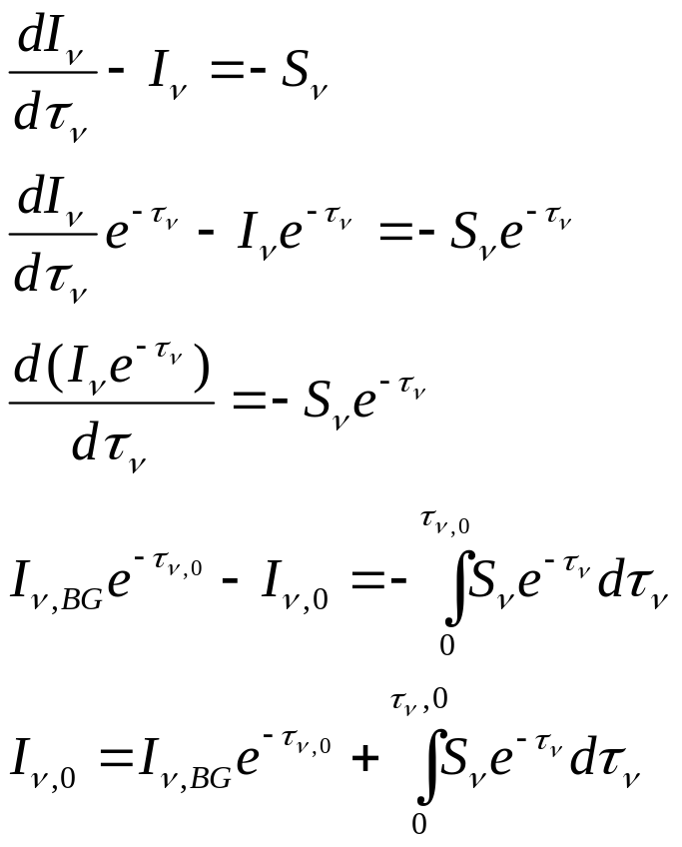
Formal solution

Slide 7
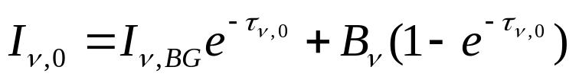

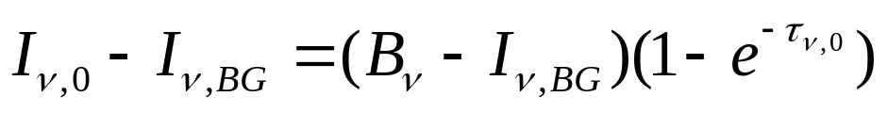
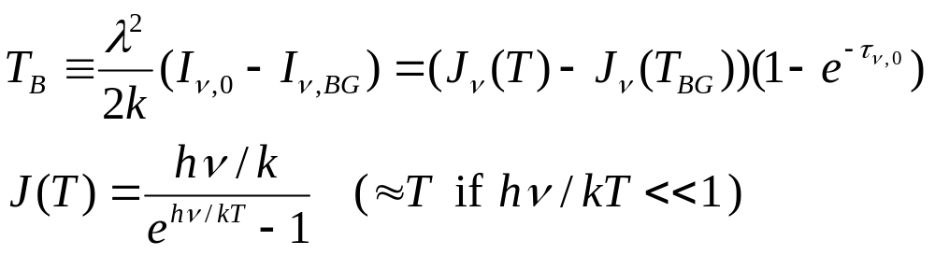
Diffuse system에서
별에서와 달리 ISM에서는 광학적 깊이가 대개 유한하고, 원천함수가 일정하다고 근사시킬 수 있다. 여기에 LTE 근사를 쓰면,
관측량은 이므로,
전파에서는 종종 이것을 밝기온도로 나타낸다.

Slide 8

Optically thin하면,
Optically thick하면,

Slide 9
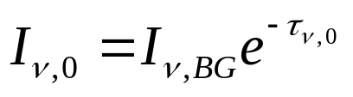
지구대기
온도가 수백K가 되므로, 전파영역에서 열적 흡수, 방출을 무시할 수 없다. 물리조건이 균일하다고 가정하면 앞의 식을 그대로 쓸 수 있다.
지구대기의 밝기 온도는?
광학영역이라면 방출은 무시할 수 있다.

Slide 10



케이블
신호가 지나가는 케이블 또는 도파관에 대해서도 꼭같이 적용할 수 있다. 일상의 경우에는 손실 (또는 저항)이 아무리 크더라도 케이블이 내는 열적 잡음은 무시된다.
이것을 무시할 수 없는 경우(예를 들어 수신기의 맨 앞단)에는
[P]=energy/sec/Hz 단위로 쓰면,

Slide 11
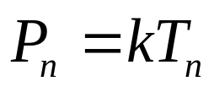
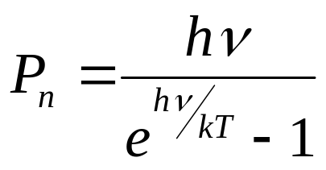
Nyquist theorem
온도 T에 있는 저항체는 전류와 전압(의 시간평균)은 0이지만, 전력(의 시간평균)은 0이 아니다. 내는 잡음 전력은 저항값에 무관하게, [P]=energy/sec/Hz 단위로 쓰면, kT다(Nyquist 1928 Physical review).
이것은 사실 플랑크 함수의 Rayleigh-Jeans 근사의 1차원 버전이라고… 정확한 식은,

Slide 12
Noise temperature
Receiver noise temperature
  Noise generated by receiver
System (noise) temperature
  Noise generated by receiver + atmosphere + ambient

